Slide 1
AlphaOmok

Slide 2
게임 룰(렌주 룰)
흑은 첫 수를 천원에 둠
흑 3-3, 4-4, 육목 금지
일반적으로 15x15 오목판으로 사용
https://namu.wiki/w/%EB%A0%8C%EC%A3%BC

Slide 3
개발 진행
화면 설계
클래스 설계
개발 진행

Slide 4
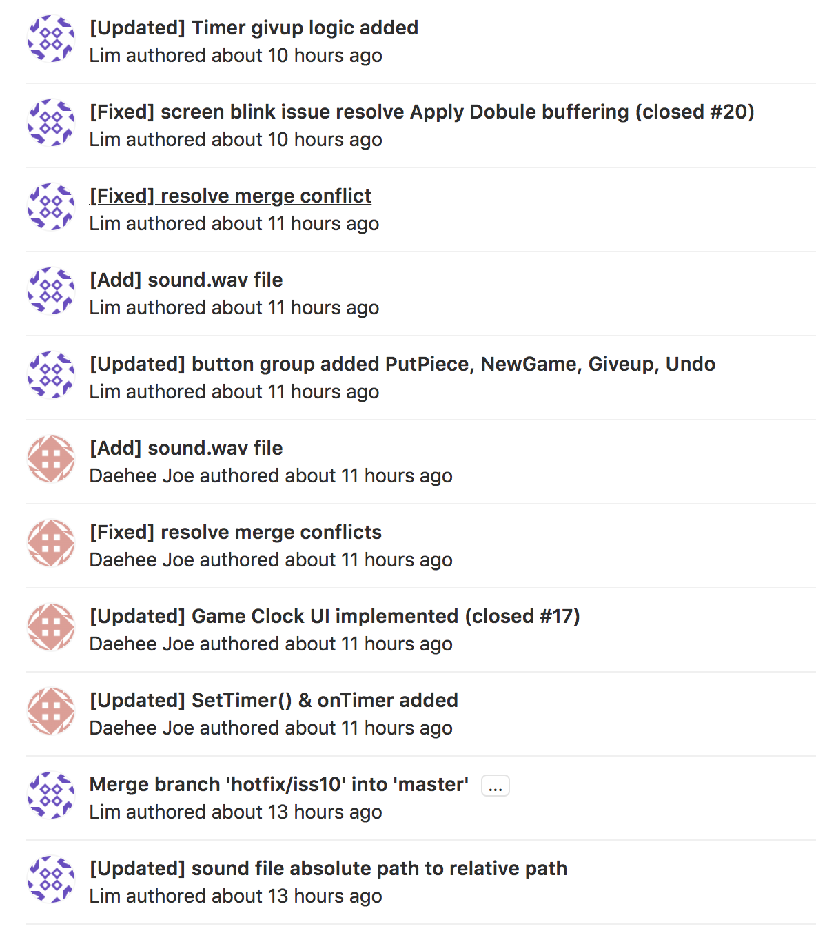
협업
Commit Message Guide
[Updated] – 파일이나 기능이 수정되었을 경우
[Add] – 파일이나 기능이 추가되었을 경우
[Fixed] – 버그를 수정할 경우
Etc..
특정 이슈와 관련된 커밋 (#이슈번호)
이슈를 닫을 경우 (closed #이슈번호)

Slide 5
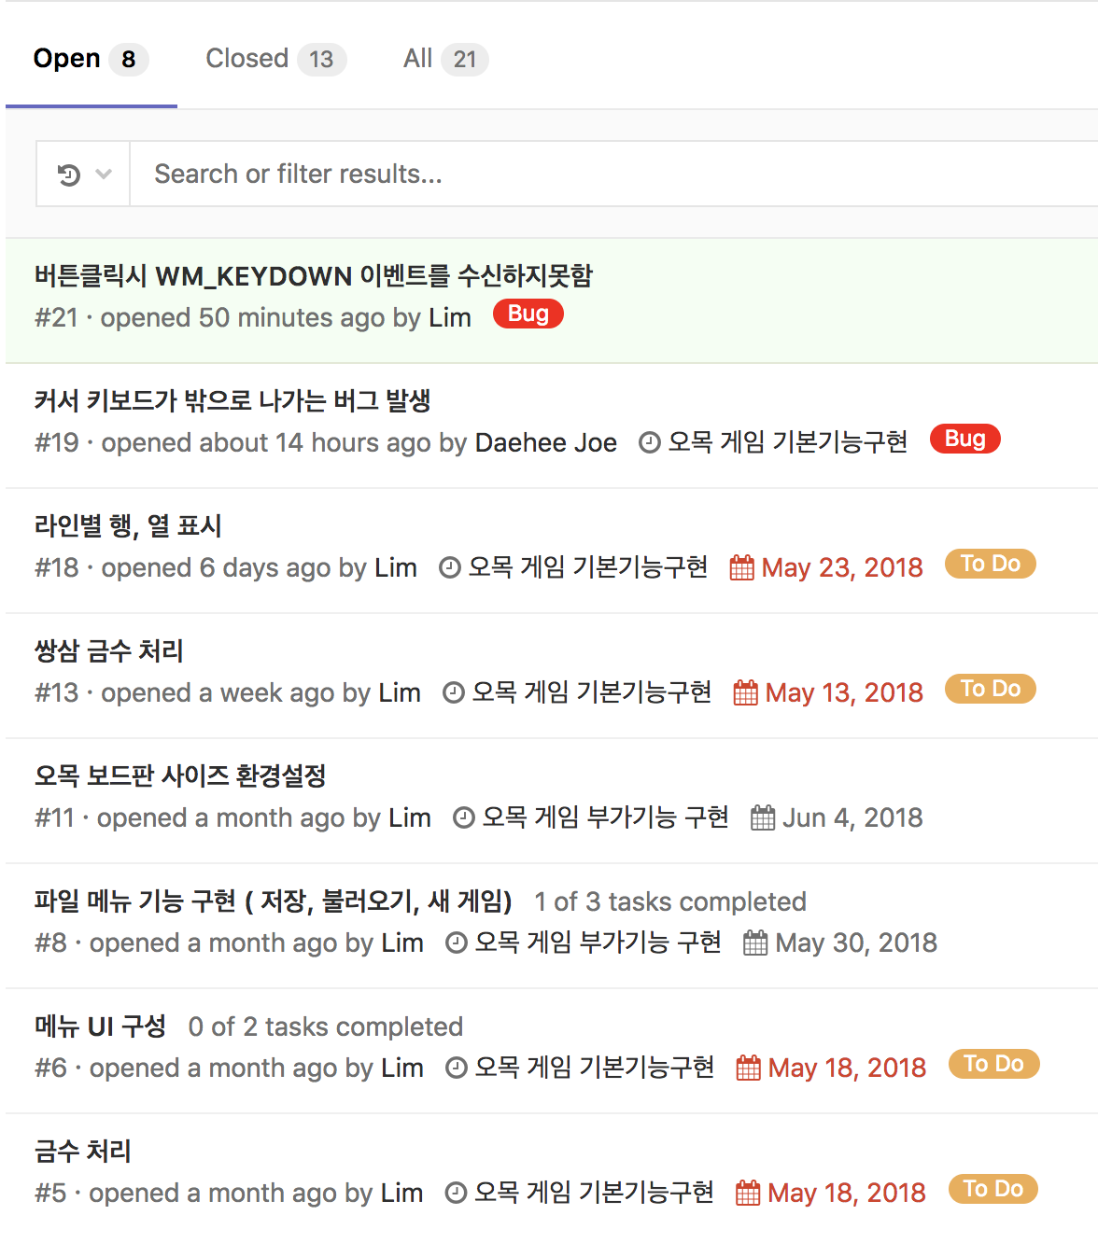
현재 진행상황
총 21 개 이슈
처리된 이슈 13개
남은 이슈 8개

Slide 6
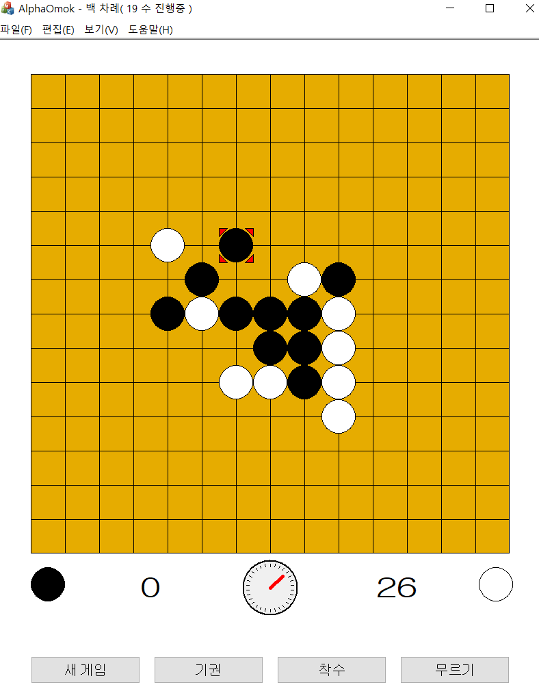
구현화면
주요 구현 기능
현재 커서위치를 표시(마우스, 키보드) 제어
착수 제한시간을 아날로그, 디지털형태로 표시
오목 승/ 패 처리
타이틀바 현재 턴과 진행상황 표시
착수시 스택에 저장/ 무르기 기능

Slide 7
클래스 설계
View
CanvasElement
OmokBoard
GameClock
PieceIcon
ClockLabel
Logic
Communication
Game
OmokUtil
Subject
Observer

Slide 8
겪었던 이슈..
잦은 Rerendering 으로 인한 화면 깜빡임
Double Buffering 을 통해 해결
완벽한 분리 협업의 어려움
이슈 별 브랜치를 분리하여 개발
모여서 따로 머지..

Slide 9
Q & A

Slide 10
Thank You

